Slide 1
JAVA SERVER FACES
Introducción

Slide 2
¿Qué es Java Server Faces?
Java Server Faces (JSF) Es el framework de aplicaciones web estándar para Java Enterprise Edition (Java EE).
Al ser un estándar de Java, la tecnología cuenta con el apoyo de una industria muy solida.
Es una tecnología que fue diseñada para simplificar el desarrollo rápido de aplicaciones web debido al soporte que tiene por parte de distintos IDE´s.
Cuenta con un fuerte apoyo de servidores java.

Slide 3
Características
Es un Framework MVC: Implementa el patrón de diseño Modelo-Vista-Controlador proporcionando un enfoque orientado a eventos
RAD (Desarrollo rápido de aplicaciones Web) Debido al número de componentes listos para usarse.
Cuenta con componentes de interfaz de usuario: Interfaces de usuario desarrolladas con componentes reutilizables.
Render Kits: Los componentes pueden desplegarse no solamente en navegadores Web, sino en dispositivos móviles y otros tipos de clientes.
Extensibilidad: JSF es altamente extensible debido a su arquitectura
Internacionalización: Las vistas pueden mostrarse en distintos idiomas

Slide 4
Java Server Faces 2.0
Manejo de condiciones por default mas inteligentes: Aplica en casos de navegación simples, en los cuales ya no se requiere agregar el archivo de configuración : faces-config.xml
Manejo de anotaciones: Esto simplifica en gran medida agregar Managed-Beans a nuestra aplicación, evitando declarar en el archivo faces-config.xml
Soporte nativo para AJAX.
Soporte por default para Facelets: La tecnología de los facelets toma en cuenta el ciclo de vida de una aplicación JSF.
Existen mas componentes y validadores: Se han creado y agregado nuevos componentes a la biblioteca estándar de JSF

Slide 5
Patrón de diseño MVC
Modelo Mangaban mdl
Controlador ManageBean ctrl
Vista (Facelets o JSP)
Ejecución de metodos
Enlace vía EL (Expressión Language)
<< Accíon solicitada
Siguiente vista >>

Slide 6
MVC Y sus responsabilidades
Modelo: contiene datos de interfaz de usuario y es el responsable de almacenar los datos de las aplicaciones WEB. Se puede implementar con clases puras de Java (DTO) o con Managed Bean de modelo (No contienen lógica de aplicación ni administran el flujo de la misma)
Vista: Define la interfaz de usuario con jerarquía de componentes, utilizando la librería estándar de JSF, EL, JSTL, entre otras tecnologías. La tecnología utilizada por default son los Facelets utilizando EL (Expression Language).
Controlador: Maneja las interacciones del usuario y la navegación o flujo de la aplicación. Se implementa con Managed Bean.

Slide 7
Los Facelets
Los facelets son la tecnología estándar de despliegue de JSF.
Los facelets pueden ser hasta un 30 % mas rápidos en el análisis y elaboración de paginas que los JSP.
Se acoplan al ciclo de vida del Framework JSF.
Al ejecutar un Facelet, todos los componentes JSF se convierten a instancias Java y son administradas por un Component Tree.
Los componentes derivan de la clase abstracta: javax.faces.component.UIComponent
Son documentos XHTML.
Permite la creación de plantillas de componentes haciendo más eficiente la reutilización del código.

Slide 8
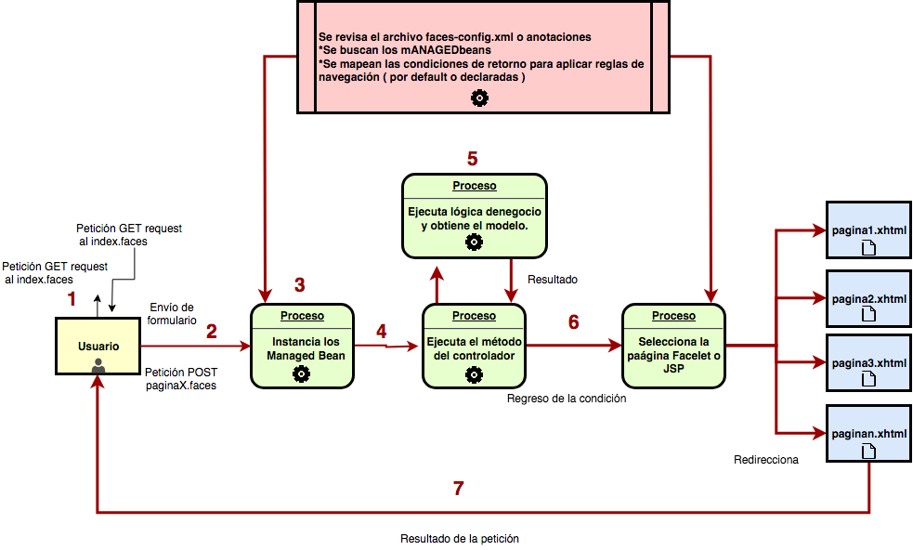
Flujo de navegación de JSF

Slide 9
Navegación
El framework se inicia con la petición GET a una pagina, por ejemplo: index.xhtml
Una vez que ya estamos en el contexto JSF, el usuario recibe el contenido de respuesta y envía nuevamente una petición POST al servidor web.
El servidor recibe la petición y revisa los Managed Bean involucrados en la petición, si es necesario crea una instancia de ellos, dependiendo de su alcance y llama a los metodos setter de las propiedades de los Beans a llenar.
Se ejecuta el método de proceso de la petición, para este momento ya están instanciados los otros Managed Beans involucrados, si es que los hubiera.
Se ejecuta la lógica de negocio, con el objetivo de obtener el Modelo.
Se selecciona el caso de navegación y se redirección a la vista correspondiente.
La vista utiliza la información de Modelo para finalmente regresar la respuesta solicitada al cliente.

Slide 10
Java Server Faces
Beans

